Slide 1
딥러닝 2단계 : 심층 신경망 성능 향상시키기 11주차. 하이퍼 파라미터 튜닝 2129028 이아영

Slide 2
1. 튜닝 프로세스

Slide 3
체계적으로 하이퍼 파라미터를 튜닝할 수 있는 팁
학습률 / 모멘텀 / β1 β2 앱실론 (adam 최적화 알고리즘의 하이퍼 파라미터) / 층의 수 /
층에서 은닉유닛의 개수 / 하나의 학습률 쓰지 않고 학습률 감쇠를 쓸 것인지 / 미니배치 사이즈
<파라미터의 중요도 순위>
학습률 알파
2. 모멘텀 (기본값 0.9) / 미니배치크기 튜닝 / 은닉 유닛의 수 튜닝
3. 층의 숫자 / 학습률 감쇠
아담 알고리즘에서는 β1=0.9, β2=0.999, 앱실론=10^(-8)을 사용 (원한다면 튜닝해도 됨)
⇒ 딱 정해진 것은 아니고 다른 직관을 가질 수 있다

Slide 4
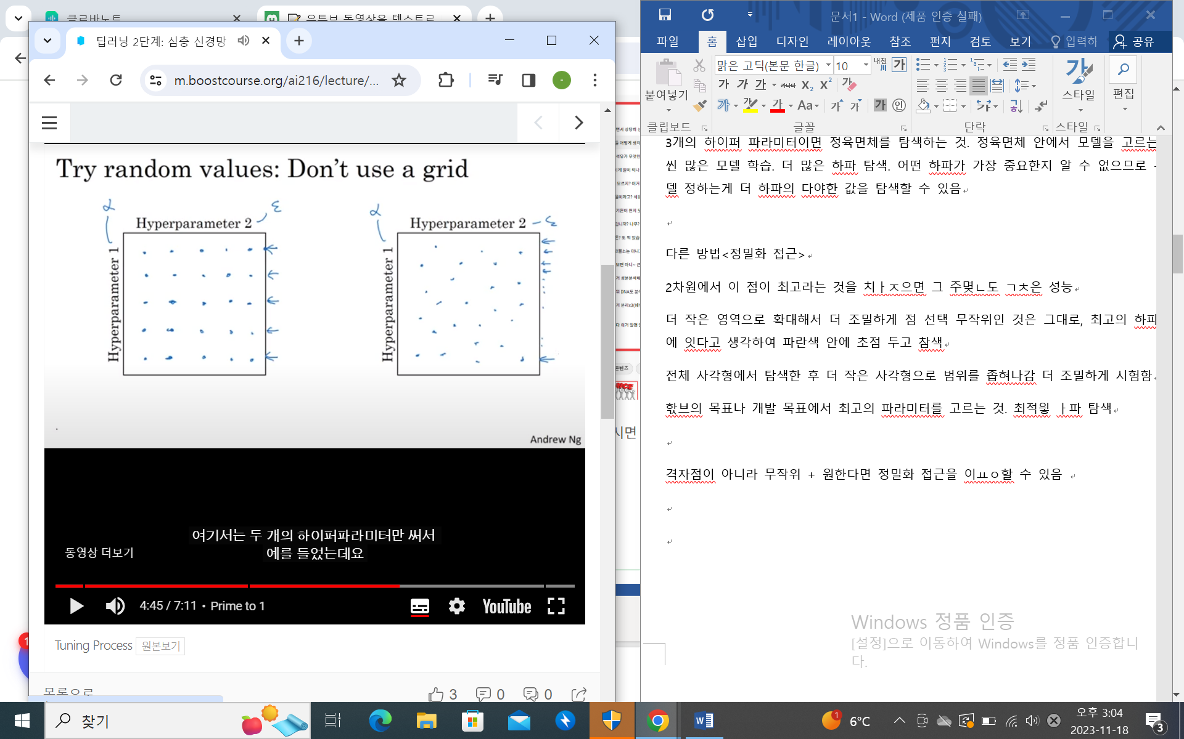
하이퍼 파라미터를 튜닝할 때 탐색할 값을 어떻게 정할 수 있을까?
머신러닝이 만들어진지 얼마 되지 않았을 때는 격자점을 탐색하는 것이 일반적
5x5인 25개의 점만 생각하여 점들에 대해서
최고의 하이퍼 파라미터를 정함
하이퍼파라미터 수가 적을 때 쓸 수 있음
딥러닝에서는 무작위로 점을 선택
동일하게 25개의 점을 뽑는다고 할 때, 점에 대해 하이퍼파라미터를 정함
Why?
어떤 하이퍼 파라미터가 문제 해결에 더 중요한지 미리 알 수 없고,
하이퍼 파라미터의 중요도 순위가 존재하기 때문

Slide 5
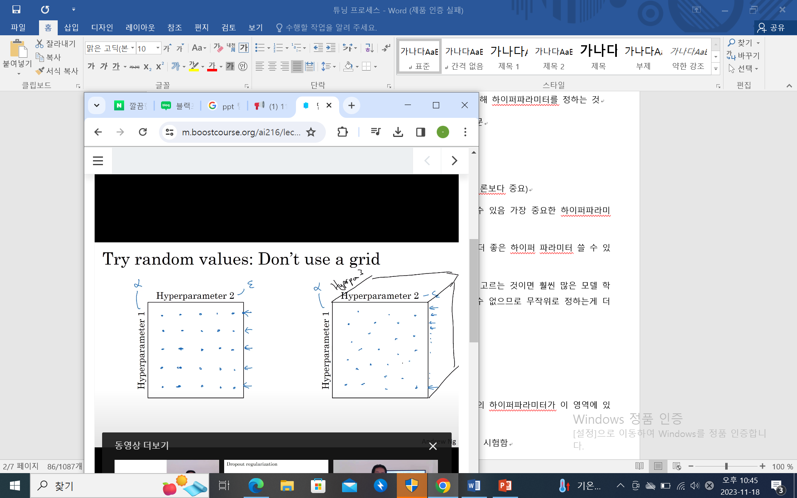
하이퍼 파라미터를 튜닝할 때 어떤 값을 탐색할지 어떻게 정할 수 있을까?
하이퍼 파라미터1이 알파, 하이퍼 파라미터 2가 앱실론(아담에서 분모 값)일 때
★ 알파를 고르는 것이 앱실론보다 중요
격자점을 탐색하면 5개의 알파값을 확인하게 되는데 앱실론이 달라도 결과는 같음
- 가장 중요한 하이퍼파라미터인 알파는 5개에 대해서만 학습시킨 것
⇒ 무작위로 모델을 고르면 25개의 서로 다른 알파를 이용하여 모델을 학습하여 더 좋은 하이퍼 파라미터 쓸 수 있을 것!
< 3개의 하이퍼 파라미터일 때 >
- 정육면체 안에서 모델을 고르는 것과 같아서 훨씬 더 많은 모델을 학습
더 많은 하이퍼파라미터 탐색
어떤 하이퍼파라미터가 가장 중요한지 알 수 없으므로 무작위로 정하는게 더 하이퍼파라미터의 다양한 값을 탐색할 수 있음

Slide 6
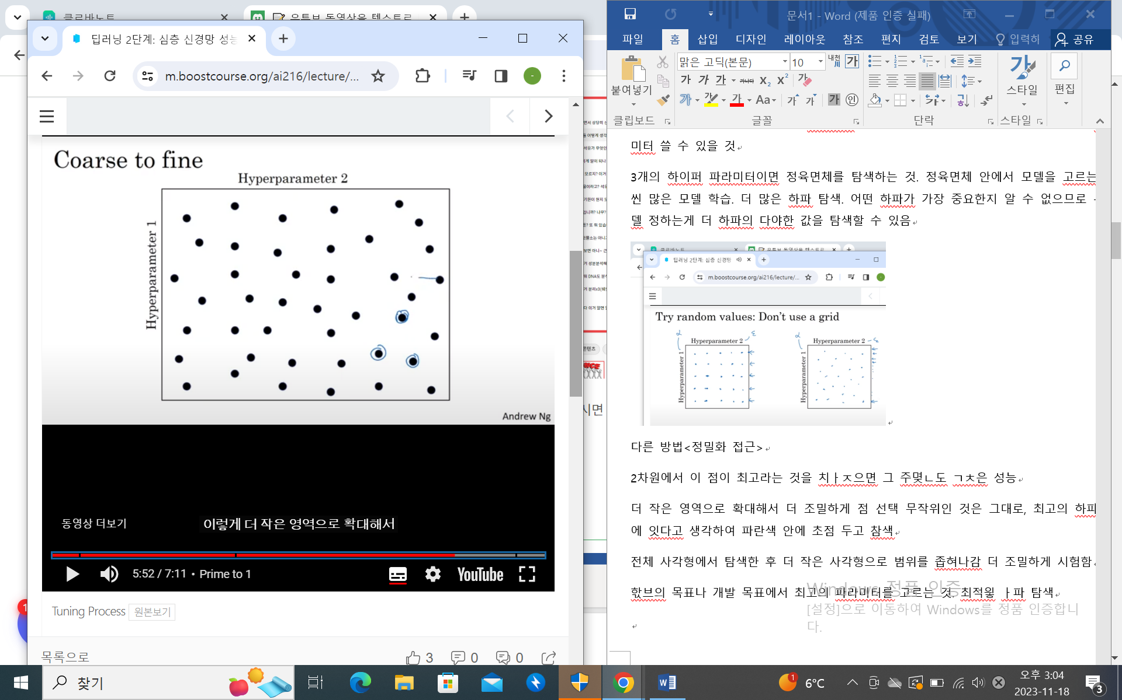
정밀화 접근
- 2차원에서 이 점이 최고라는 것을 찾으면 그 주변도 괜찮은 성능
더 작은 영역으로 확대해서 더 조밀하게 점 선택
무작위인 것은 그대로, 최고의 하이퍼파라미터가 이 영역에 있다고 생각하여 파란색 안에 초점 두고 탐색
- 전체 사각형에서 탐색한 후 더 작은 사각형으로 범위를 좁혀 나가며 더 조밀하게 시험
⇒ 격자점이 아니라 무작위로 선택 + 정밀화 접근(선택)

Slide 7
2. 적절한 척도 선택하기

Slide 8
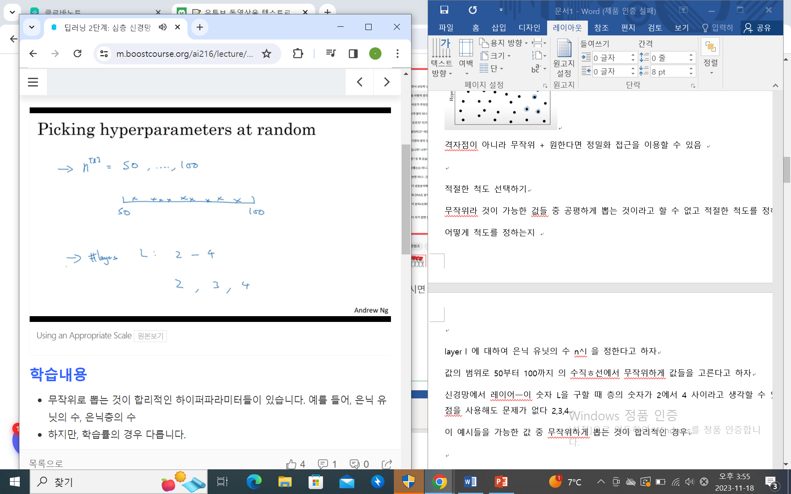
적절한 척도 선택하기
<무작위하게 뽑는 것이 합리적인 경우>
layer l 에 대하여 은닉 유닛의 수 n^l 을 정할 때
- 값의 범위로 50부터 100까지 의 수직선에서 무작위하게 값들을 고르기
신경망에서 레이어의 숫자 L을 구할 때
층의 숫자가 2에서 4 사이라고 생각할 때
무작위하게 뽑고, 격자점을 사용해도 문제가 없다

Slide 9
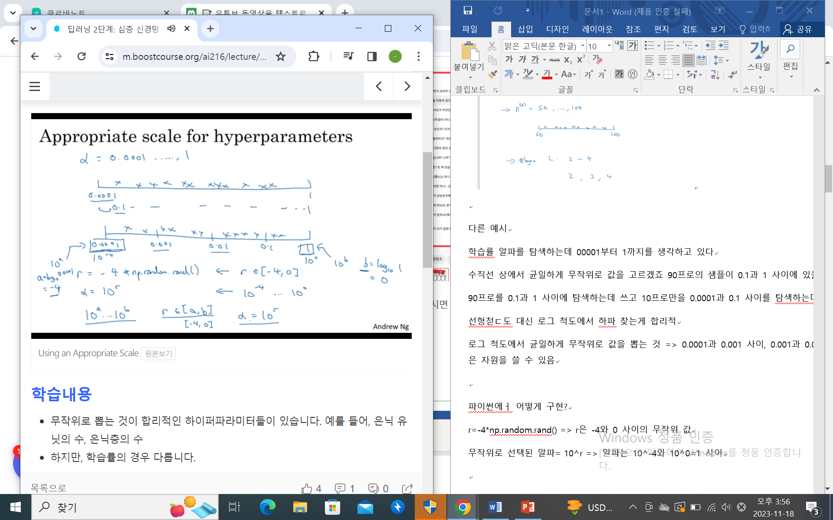
적절한 척도 선택하기
- 수직선 상에서 균일하게 무작위로 값을 고를 때
90프로의 샘플이 0.1과 1 사이에 있을 것
⇒ 비합리적
로그 척도에서 균일하게 무작위로 값을 뽑는 것이 합리적
⇒ 0.0001과 0.001 사이, 0.001과 0.01 사이를 탐색할 때 더 많은 자원을 쓸 수 있음
x
x
x
x
x
x
x
x
x
x
x
x
x
x
x
x
x
0.0001
0.1
1
x
x
x
x
x
x
x
x
x
x
x
x
x
x
x
0.0001
10^(-4)
0.001
0.01
0.1
1
10^0

Slide 10
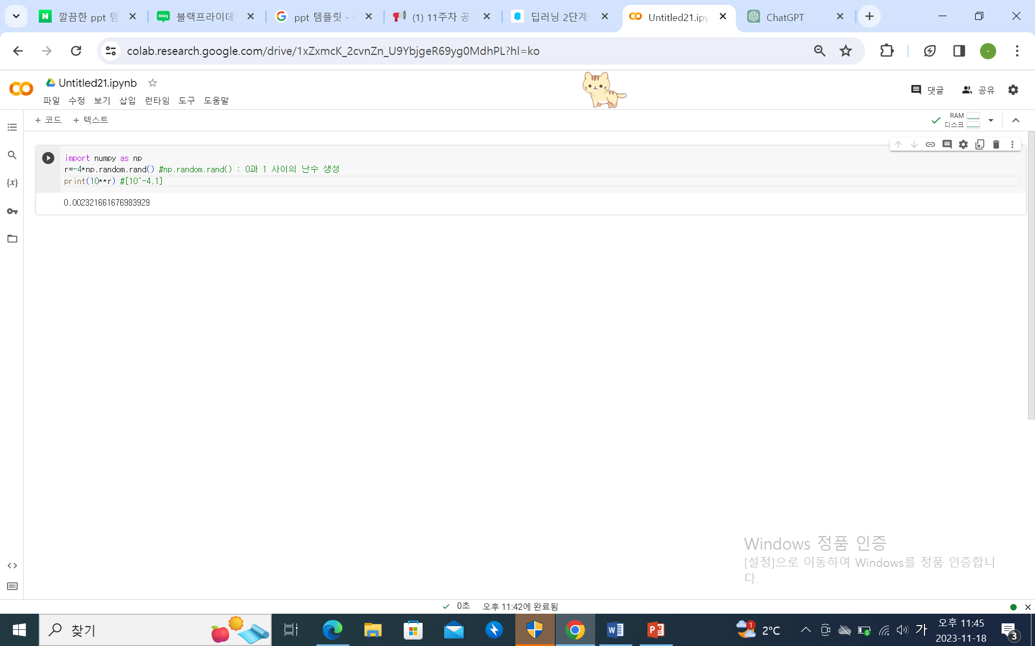
적절한 척도 선택하기
<로그 척도에서 샘플링>
10^a 에서 10^b까지를 로그 척도로 탐색한다면
10^a= 0.0001, a=-4
10^b=1, b=0
r은 a와 b사이에 랜덤하게 뽑음 ⇒ 알파는 10^r
x
x
x
x
x
x
x
x
x
x
x
x
x
x
x
0.0001
10^(-4)
0.001
0.01
0.1
1
10^0
- 범위 양 끝값에 로그를 취해서 a와 b를 찾고
10^a 에서 10^b까지를 로그 척도로 탐색하는 것
r은 a와 b사이에서 균일하게 무작위로 뽑아서
하이퍼 파라미터 알파 = 10^r

Slide 11
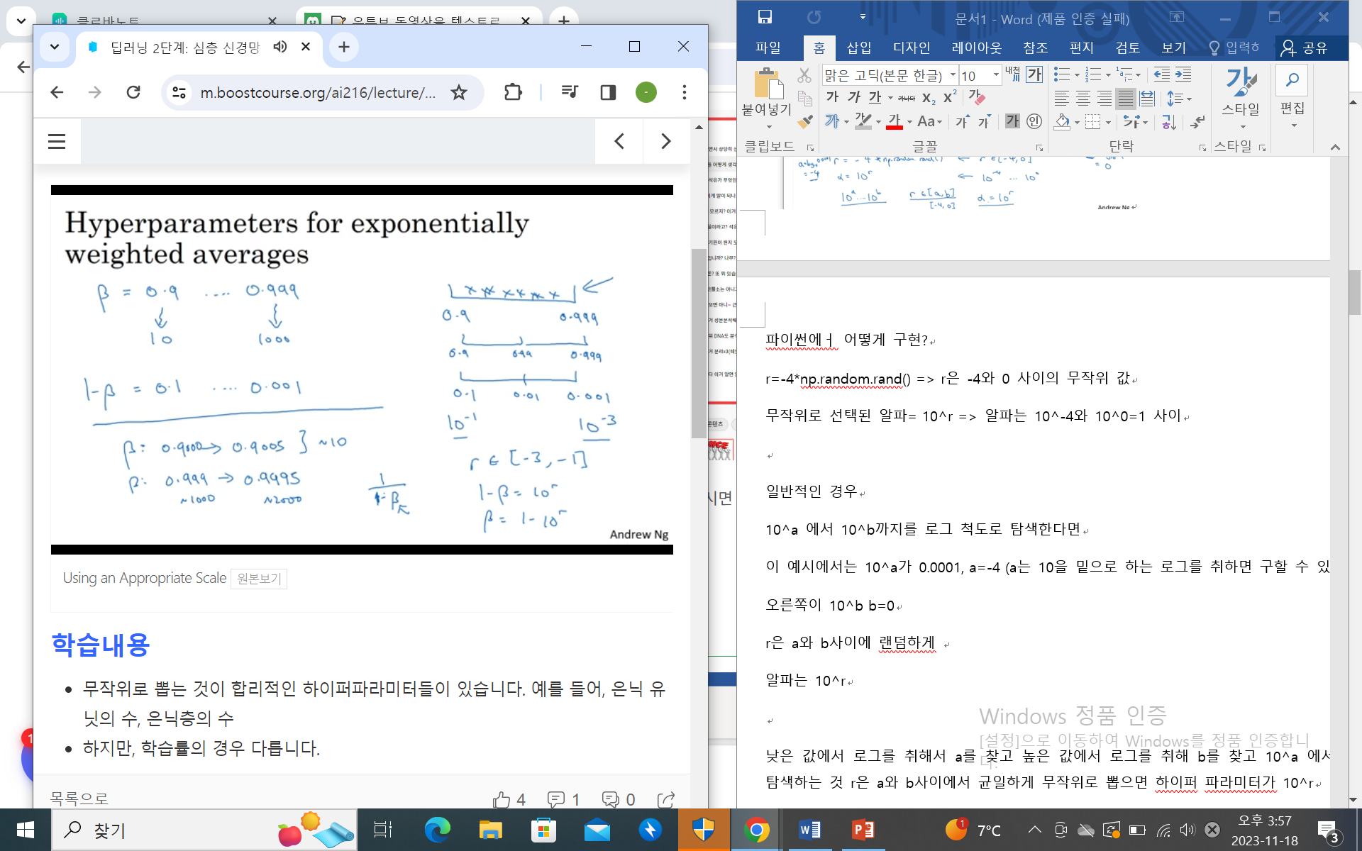
적절한 척도 선택하기
지수가중 평균을 계산할 때 사용되는 하이퍼 파라미터 β
0.9일때는 지수가중평균이 최근 10일의 평균 기온처럼 마지막 10개 값의 평균과 비슷
0.999의 경우에는 마지막 1000개 값의 평균과 비슷
- 0.9와 0.999 사이를 균일하게 무작위탐색하는 것은 비합리적
⇒ 1-베타에 대해서 값 탐색하기
- 0.1, 0.01, 0.001 사이 탐색
- -3과1사이에서 균일하게 무작위로 값을 뽑는 것
1-β = 10^r , β = 1-10^r
⇒ 적절한 척도위에서 무작위로 하이퍼 파라미터 샘플 추출
이방법 이용하면 0.9 0.99 와 0.99 0.999 에서 동일한 양의 자원 사용

Slide 12
적절한 척도 선택하기
<왜 선형 척도에서 샘플을 뽑는 것 안좋을까?>
- β가 1에 가깝다면 β가 조금만 바뀌어도 결과가 많이 바뀜
β 가 0.9에서 0.9005로 바뀌었다면 : 결과에 거의 영향 주지 않음 (대략 10개의 값 평균 내는 것)
β 가 0.999에서 0.9995로 바뀌었다면 : 알고리즘의 결과에 큰 영향을 줄 것
(마지막 1000개의 값의 지수가중평균을 내는 것에서 마지막 2000개 값의 평균을 내는 것으로 바뀌었기 때문)
Why?
1/(1- β) 가 β 가 1에 가까워질수록 작은 변화에도 민감하게 반응
⇒ β가 1과 가까운 곳(1- β 는 0에 가까운 곳)에서 더 조밀하게 샘플을 뽑아서 더 효율적으로 샘플 추출
(하이퍼 파라미터를 고를 때 적절한 척도 사용하지 않더라도 크게 걱정할 필요 없음
균일한 척도에서 샘플링을 하더라도 정밀화 접근을 사용하면 괜찮은 결과 얻을 수 있음
그래서 반복할수록 더 유의미한 하이퍼 파라미터 범위를 탐색하게 되는것)

Slide 13
3. 하이퍼 파라미터 튜닝 실전

Slide 14
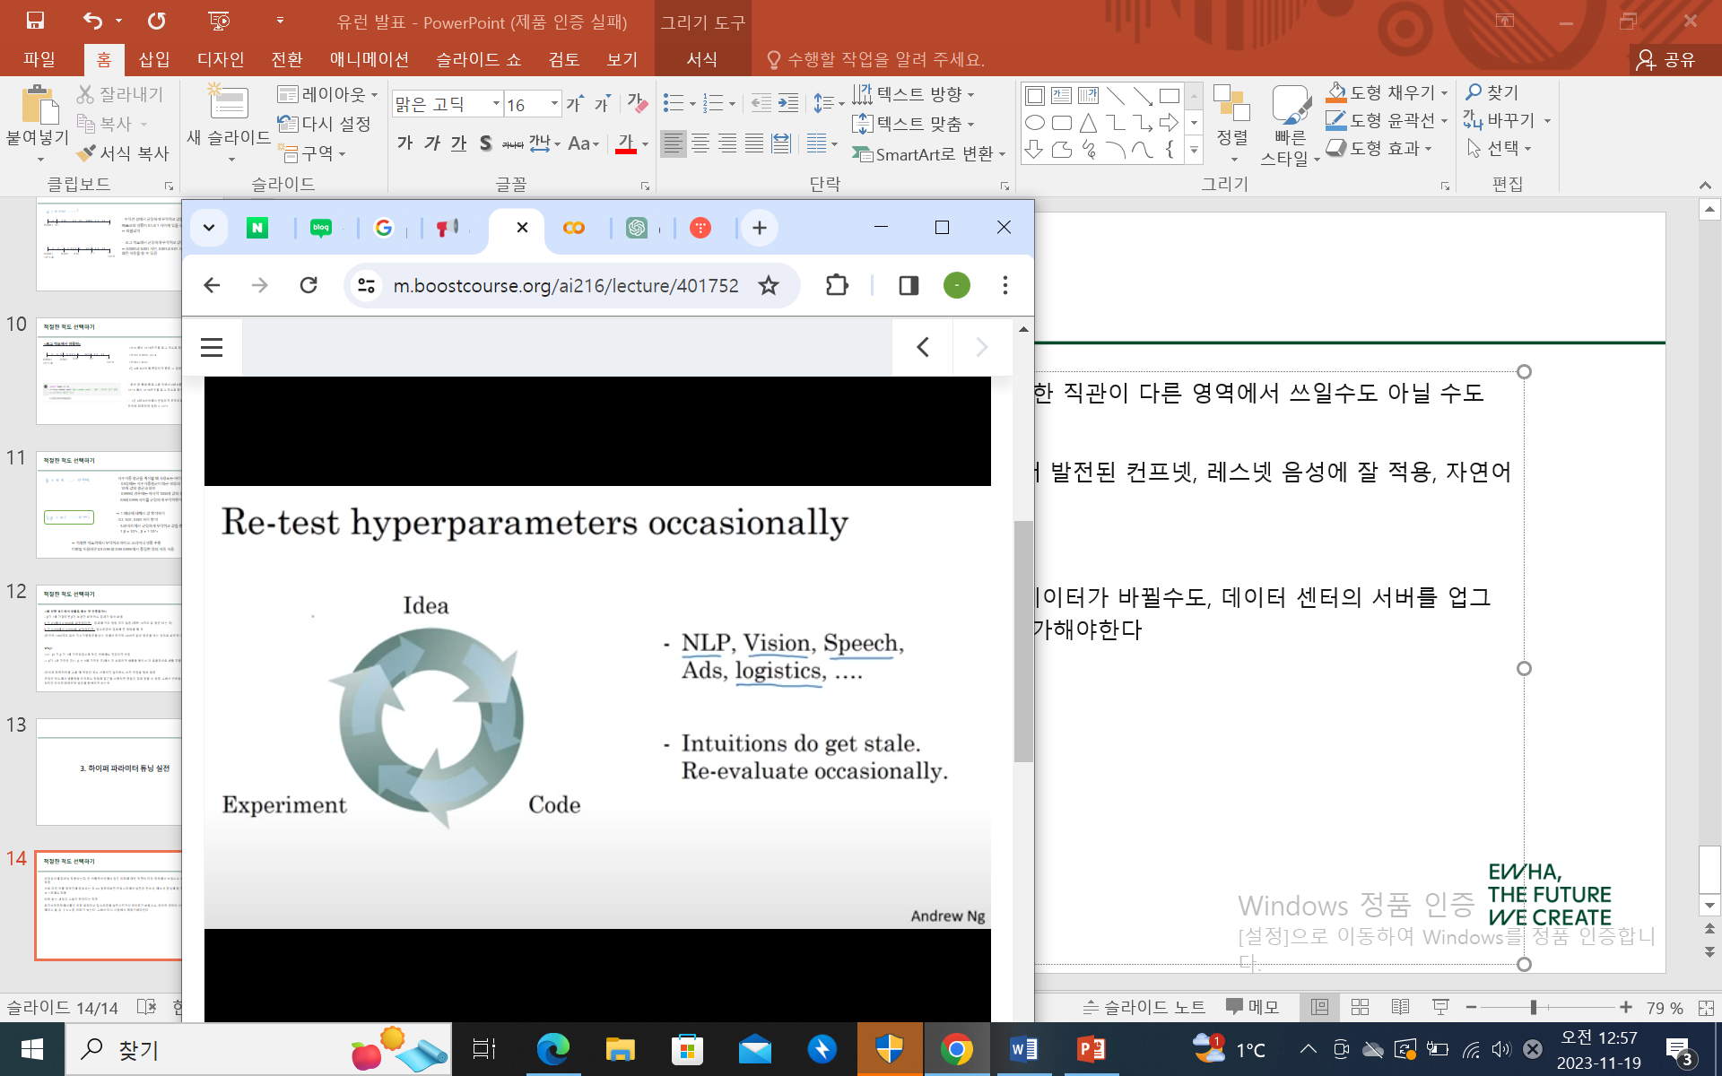
하이퍼 파라미터 튜닝 실전
- 한 어플케이션에서 얻은 하이퍼 파라미터에 대한 직관이 다른 영역에서 쓰일수도 있고 아닐 수도 있음
- 서로 다른 어플 영역간에 공유되는 것
ex) 컴퓨터비전 커뮤니티에서 발전된 컨프넷, 레스넷은 음성과 자연어 처리에 적용
- 그러나 하이퍼 파라미터를 찾는 과정은 그렇지 못한다
알고리즘이 발전하거나, 데이터가 바뀌거나, 데이터 센터의 서버를 업그레이드 할 경우 하이퍼 파라미터가 녹슬기 때문에
다시 시험해서 재평가해야함

Slide 15
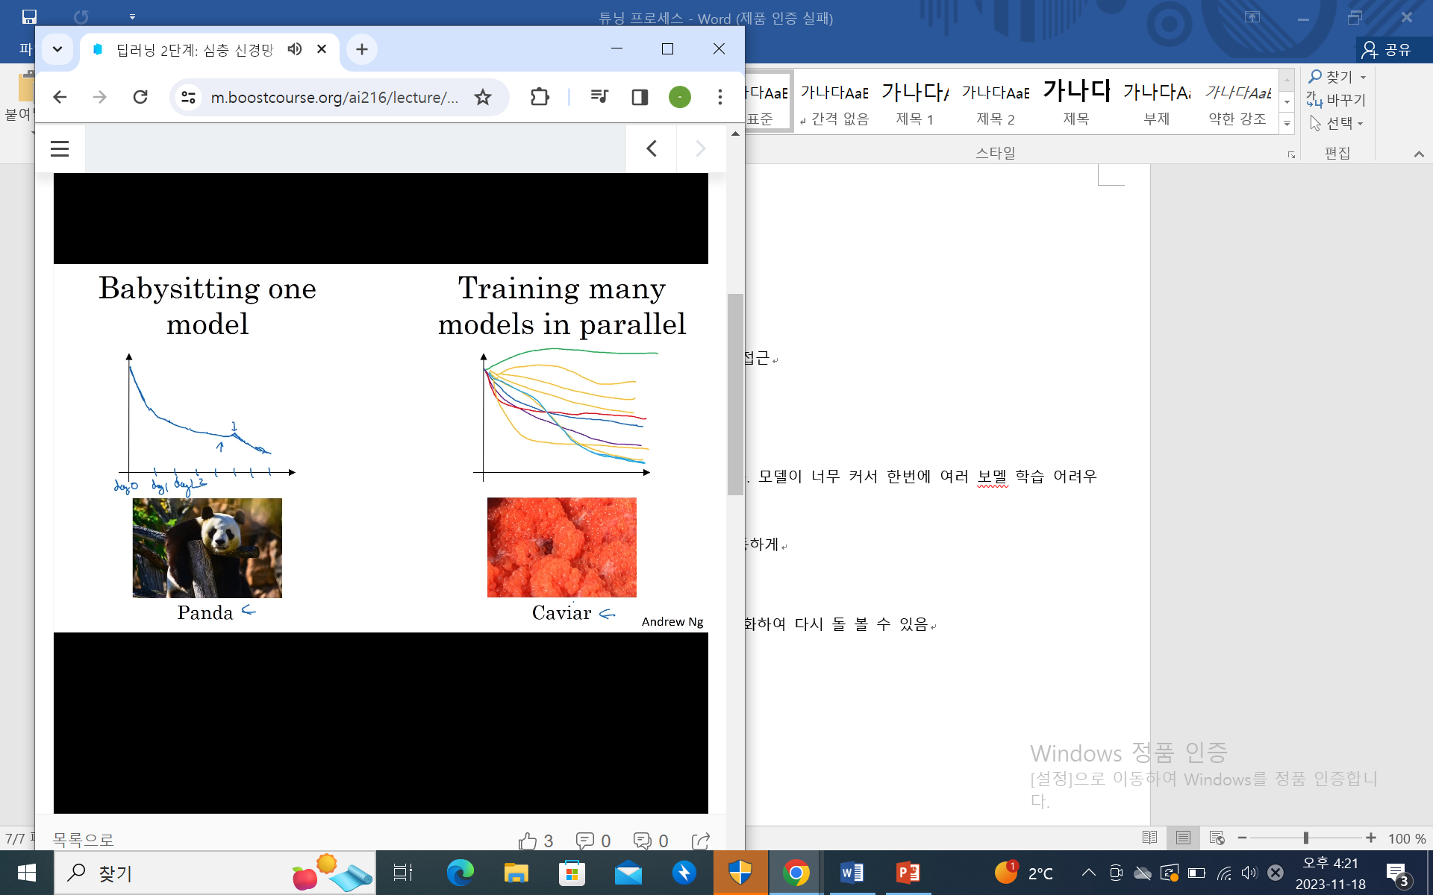
하이퍼 파라미터를 찾는 방법
1. 모델 돌보기
데이터는 방대하지만 컴퓨터 자원이 많이 필요하지 않아서 적은 숫자의 모델을 한번에 학습시킬 수 있을 때
0일차에 무작위하게 매개변수 설정/학습 ⇒ 1일차 끝 무렵에 학습 속도를 조금 올려서 더 나은지 결과가 나오는지 확인 ⇒ 2일차에서 모멘텀을 약간 올리거나 학습 속도 낮추기
하이퍼 파라미터를 계속 조절하여 매일 모델을 돌보며 학습시킴
성능을 잘 지켜보다가 학습 속도를 조금씩 바꾸는 방식
- 여러모델을 동시에 학습시킬 컴퓨터 자원이 충분하지 않을 때

Slide 16
하이퍼 파라미터를 찾는 방법
2. 여러 모델을 함께 학습
하이퍼 파라미터를 며칠에 걸쳐 스스로 학습하게 하고 동시에 다른 모델의 다른 하이퍼 파라미터 설정 다루기 시작
- 서로 다른 모델을 동시에 학습하고 여러 하이퍼 파라미터 설정을 시험
마지막에는 최고 성능 뽑기

Slide 17
하이퍼 파라미터를 찾는 방법
팬더
한마리의 새끼를 가져서 아기 팬더가 살아남을 수 있도록 돌봄
캐비어 전략
1억개의 알을 품고 하나에 집중하기보다는 그 이상이 더 잘 살아남기를 지며보는 것
- 두 접근 중 뭘 선택할지는 컴퓨터 자원의 양과 함수 관계
- 여러 모델을 동시에 학습시키기에 충분한 컴퓨터 ⇒ 캐비어 접근
온라인 광고나 컴퓨터 비전 어플케이션 등 많은 데이터가 쓰이는 곳
모델이 너무 커서 한번에 여러 모델의 학습 어려우면 ⇒ 팬더 접근
- 한 모델이 잘 작동하는지 확인하고 2,3주 후 다른 모델 초기화하여 다시 돌보기를 할 수 있음

Slide 18
퀴즈

Slide 19
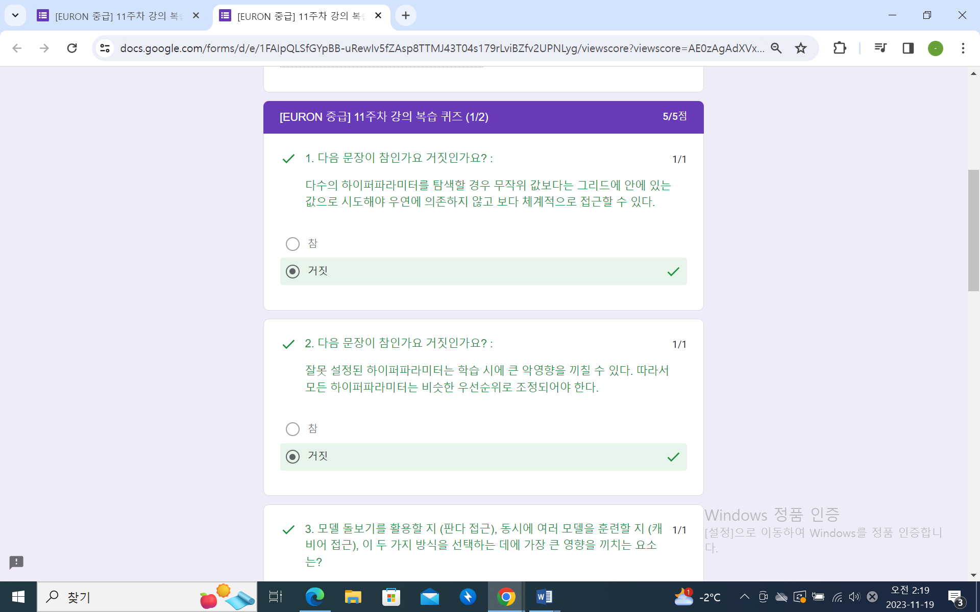
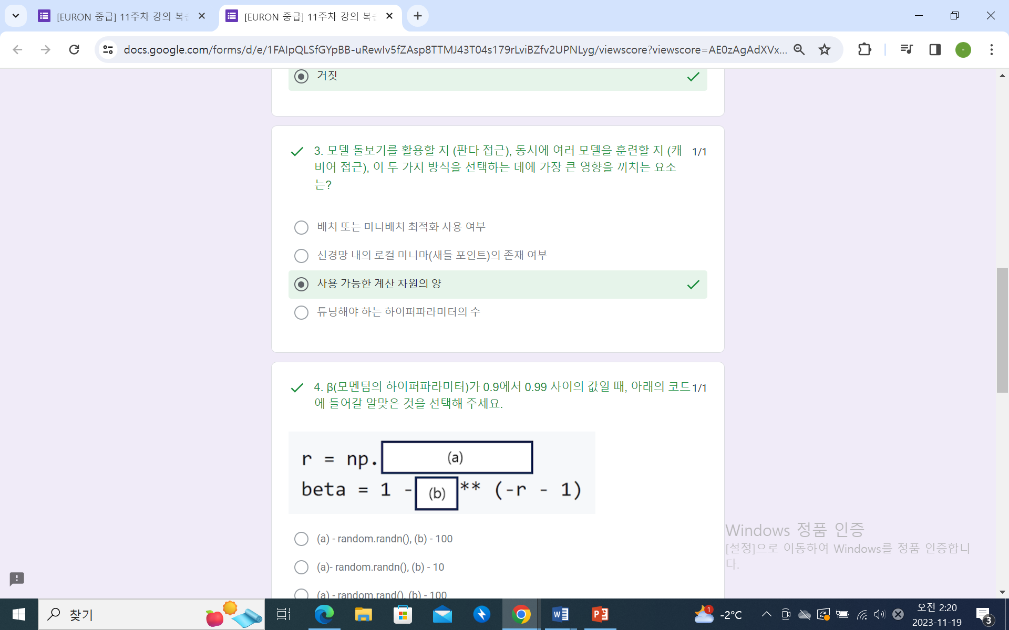

Slide 20
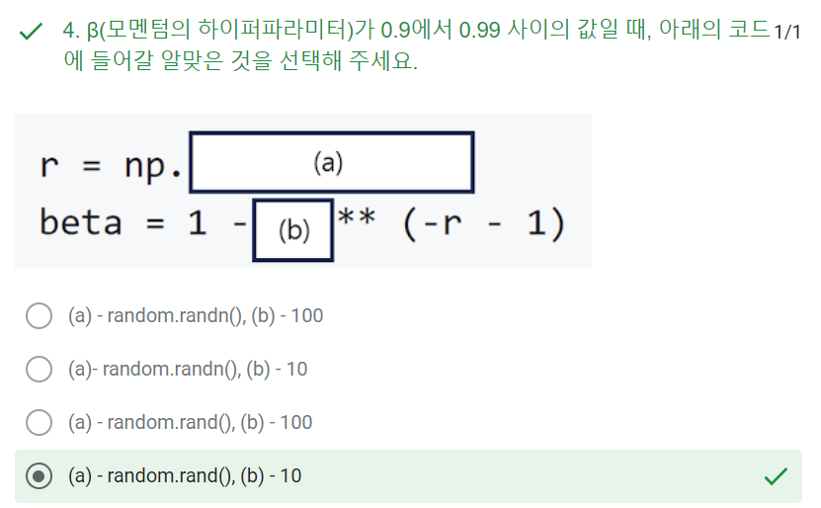

Slide 21
